Slide 1


JEDES HOTEL IST EINZIGARTIG
SIHOT ist die Hotel Management Software, die alle Prozesse eines Hotels abdeckt und maßgeschneiderte Lösungen bietet

Slide 2




UNTERNEHMEN
Unternehmen
Standorte
Vorstand
Kunden
Installationen
UNSERE STÄRKEN
Langfristiger Partner
Qualitative Daten
Von Hotelier zu Hotelier
Mehr als nur ein PMS
SIHOT.SUITE
SIHOT.Produkte
SIHOT.Lösungen

Slide 3
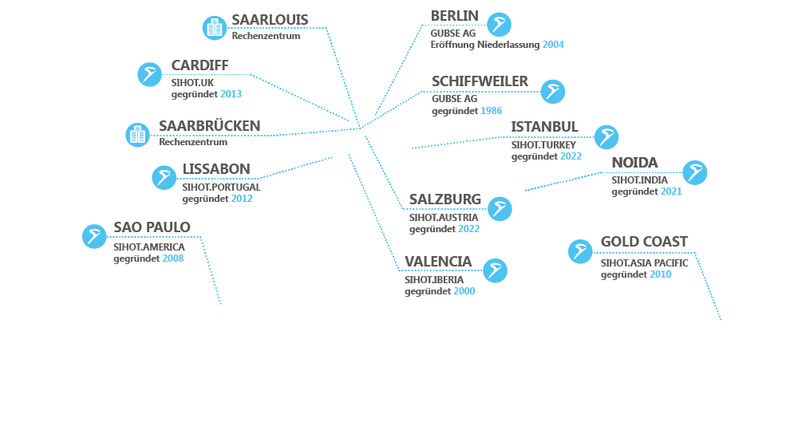
UNTERNEHMEN
1986 Gründung
10 Standorte
220 Mitarbeiter
15 Nationalitäten
2 Rechenzentren

Slide 4



VORSTAND
Die GUBSE AG ist ein inhabergeführtes Unternehmen bei dem jedes Vorstandsmitglied über 20 Jahre Erfahrung im Unternehmen hat.
JÖRG P. BERGER
CARSTEN WERNET
JOCHEN CONRAD
Entwicklung
Verwaltung
Dokumentation
Vertrieb & Marketing
Projektmanagement
Rechenzentrum
Support
Wartungsentwicklung
Systemadministration

Slide 5















KUNDEN
Über 3500 Kunden Weltweit Vertrauen Uns

Slide 6
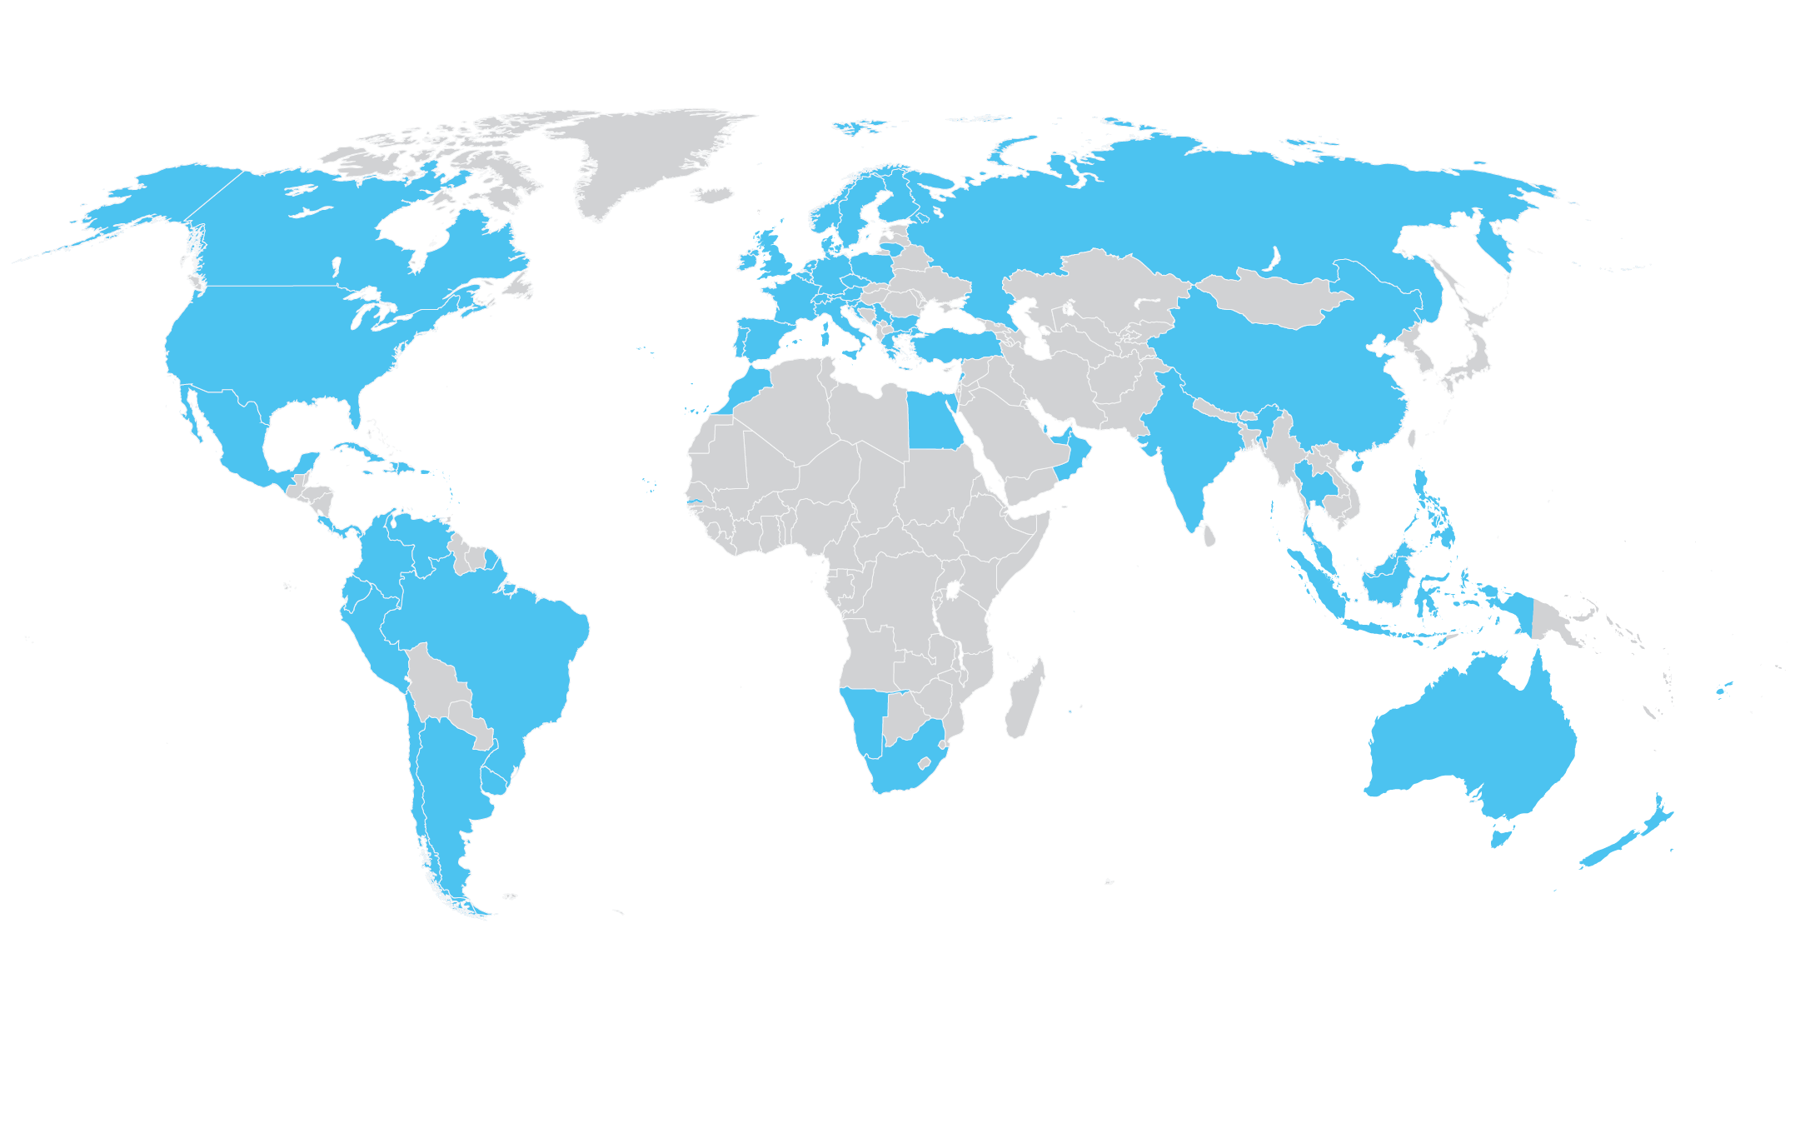
INSTALLATIONEN
62 Länder
5 Kontinente

Slide 7

UNSERE STÄRKEN

Slide 8

LANGFRISTIGER PARTNER
Seit 1986 auf dem Markt
Vertrauensvoller langjähriger Partner
SIHOT ist in der Hotelindustrie zu Hause
Perfekte Ausgangslage für gemeinsames Wachstum

Slide 9

DATENQUALITÄT
Einzigartige Datentiefe
Bietet wichtige Entscheidungsgrundlagen
Durch Daten Ihr ROI erhöhen und das Gasterlebnis verbessern

Slide 10

VON HOTELIER ZU HOTELIER
Einzigartiger Kundensupport in der Branche
Lokal, 24 Stunden, 7 Tage die Woche
4-sprachiger Support: Deutsch, Englisch, Spanisch, Portugiesisch
Von Hotelier zu Hotelier: Unser Team stammt aus der Hotelindustrie und erkennt Ihr Anliegen schnell

Slide 11

MEHR ALS NUR EIN PMS
SIHOT wächst mit Ihnen und Ihrem Haus
Module können beliebig hinzugefügt werden wenn sie benötigt werden
SIHOT passt sich Ihrem Geschäftsmodell individuell an

Slide 12

PRODUKTE & LÖSUNGEN

Slide 13

UNSERE PRODUKTE
SIHOT.PMS
SIHOT.POS
SIHOT.WEB
SIHOT.C&B

Slide 14

SIHOT.PMS
Individuelle Lösungen durch modularen Aufbau
Wählen Sie nur die Module, die sie wirklich benötigen

Slide 15








SIHOT.PMS
MAßGESCHNEIDERT – Individuelle Lösungen, die
Ihrem Geschäftsmodell entsprechen
NUTZERFREUNDLICH - Einfach Benutzeroberfläche, auf Hotelprozesse ausgerichtet
SKALIERBAR – Unser PMS ist modular aufgebaut und
wächst mit Ihnen und Ihren Herausforderungen
SUPPORT - Von Hotelier zu Hotelier. 24 Stunden, 7 Tage die Woche
FLEXIBILITÄT - Cloud. SaaS. On-Premise und Off-Premise. Datenmanagement in Deutschland
BUSINESS INTLLIGENCE - Datentiefe mit denen Sie
die richtigen Entscheidungen treffen können
SIHOT@360° - Das PMS als Herzstück mit unzähligen
Integrationsmöglichkeiten
LANGFRISTIGER PARTNER - Ein PMS ist nicht leichtfertig austauschbar. Vertrauen Sie einem Partner mit Erfahrung

Slide 16

UNSER NEUSTES MODUL
SIHOT.INSIGHTS

Slide 17

SIHOT.INSIGHTS
Die PMS integrierte Business Intelligence Lösung

Slide 18








SIHOT.INSIGHTS
DATENQUALITÄT – Profitieren Sie von der Datentiefe der Marke SIHOT
FORECASTS – Navigieren Sie Ihren Erfolg
DAILY DASHBOARD – Ihre wichtigsten KPI‘s auf einen Blick
WORLDMAP – Performance und Marketingdaten pro Land und Region
MANAGEMENT ANALYTICS – Entscheidungsbasis für Ihr Führungsteam
SAME DAY LAST YEAR – Analysieren Sie die Entwicklung Ihres Unternehmens
MARKETING & SALES – Unser „Tree of truth“, verfolgen Sie die Perfomance Ihrer Segmente und Verkaufskanäle bis ins kleinste Detail
OPERATIONS ANALYTICS – Ausgewählte KPI‘s für Ihr Operations Team

Slide 19

SIHOT.POS
Die passende Lösung für jedes gastronomische Umfeld

Slide 20








SIHOT.POS
ADAPTIERBAR – Anpassung an Ihr Geschäftsmodell
INTEGRATION MIT PMS - Ganzheitlicher
Datenaustausch mit Ihrem PMS
INTUITIV – Einfache Handhabung, oftmals mit Drag
& Drop Funktion, kurze Schulungszeiten
GESETZESKONFORM - Stimmt mit den
Anforderungen der Landesbehörden überein
EINFACHE INSTALLATION - Geringe Hardware-
anforderungen und mühelose Systemeinrichtung
KARTENZAHLUNG & FREMDWÄHRUNG – Kartenzahl-
integration & Bezahlung in unterschiedlichen Währungen
MOBILITÄT - Bestellungsaufnahme und Bonierung
über das Smartphone
AUTOMATISCHER TAGESABSCHLUSS - Abrufbares
Reporting

Slide 21
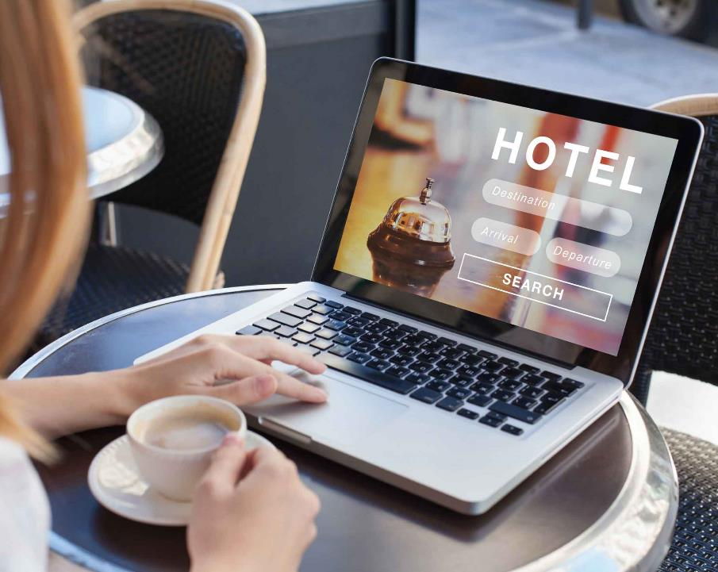
SIHOT.WEB
Ihre leistungsstarke Booking Engine

Slide 22








SIHOT.WEB
DIREKTBUCHUNGEN – Provisionsfrei und einfach
über Ihre Homepage oder Facebook buchbar
REPORTING - Aussagekräftige Basisdaten über
SIHOT.WEB, detaillierte Daten durch die Verknüpfung
mit Google Analytics
INDIVIDUALITÄT – Gestalten Sie den Look & Feel,
erstellen Sie Arrangements und Buchungsrichtlinien
SICHERHEIT - Zugangssicherung und
Übertragungsverschlüsselung durch SSL
UMSATZSTEIGERUNG - Up- & Cross-Selling,
Gutscheinoption, Rabattcodes
ONLINE PAYMENT - Sichere und einfache
Zahlungsoptionen
RESPONSIVE - Perfekte Adaption an PC und Mobile
CORPORATE - Persönlicher Zugang zu exklusiven
Raten für Ihre Accounts

Slide 23

SIHOT.C&B
Universales Event Management, dass nichts dem Zufall überlässt

Slide 24








SIHOT.C&B
AUF EINEN BLICK – Vereinfachte Darstellung von
komplexen Events durch visuelle Planungstools
EINKLICK EVENT ERSTELLUNG - Wiederkehrende Events,
können ganz einfach in einem Klick angelegt werden
AUTOMATISIERT – Automatische Erstellung von
Verträgen, Function Sheets und E-Mail Notifikationen
TEAM KOMMUNIKATION - Function Sheets, Ablaufpläne
und Erinnerungen stellen den Austausch mit anderen
Abteilungen sicher
FORECAST - Belegungspläne, Buchungen und
zu erwartende Umsätze
INTEGRATION MIT PMS - Event- und Hotel
Management in einem
KONTROLLE - Terminierung, Teamkommuniaktionstools
SALES FOKUS - Optimierte Zusammenarbeit mit
der Vertriebsabteilung

Slide 25

UNSERE LÖSUNGEN
CITY HOTELS
Leistungsstarke Technologie für Ihr Stadthotel
LEISURE
Abgestimmt auf Ihre Anlage: Ob All Inclusive Resort in der Karibik oder Boutique Wellness Resort in den Alpen
MICE
Hotel- und Event Management vereint in einer Software
HOTELKETTEN
Ermöglichen Sie die einfache Verwaltung all Ihrer Häuser
HOSTELS
Entdecken Sie ein PMS, dass auf die individuellen Anforderungen von Hostels ausgerichtet ist

Slide 26



CITY HOTELS
Warum City Hotels mit SIHOT arbeiten
Flexibles Corportate Rates Management
Leistungsstarker Vertrieb
Digitalisieren Sie Ihren Gästeservice online
Umfassendes CRM Modul
PMS integriertes Event Management
Online Check-in und Check-out
Check-in Option am Terminal
Gäste App
Dynamische Technologie, die Ihr Sales Team erfolgreich macht

Slide 27



LEISURE
Warum Leisure Hotels mit SIHOT arbeiten
Maximal Ratenflexibilität
Komplexe Resortsteuerung leicht gemacht
Personalisieren des Gasterlebnis
Flexibilität in der Umsatzgenerierung
Multi-Property Management
Multi-Währung
Interne Koordination der Gäste Service Anfragen
Unlimitierte Anzahl an Point of Sales
VIP Service

Slide 28



MICE
Warum MICE Hotels mit SIHOT arbeiten
PMS integriertes Event Management
Events für Firmenkunden
Eventvertrieb
Optimales Gruppen Management
Erstellung von Raumplänen
Time Management von Eventaktivitäten wie z.B. Aufbauzeiten
Automatische Erstellung von Veranstaltungsverträgen und Function Sheets

Slide 29



HOTELKETTEN
Warum Hotelketten mit SIHOT arbeiten
Maßgeschneidert für Ihr Geschäftsmodell
Intelligente Technologie für Ihre Reservierungszentrale
BI: Präzise Entscheidungsgrundlage
Unbegrenzte Integrationsmöglichkeiten
Anpassungen für Ihr Geschäftsmodell
Gäste App
Umfassendes CRM Modul
E-Learning Integration und Remote Training abgestimmt auf die Gruppe

Slide 30



HOSTELS
Warum Hostels mit SIHOT arbeiten
Perfekt für Hostels
Auf Wachstum ausgerichtet
Community Building
Betten und Zimmer können gleichzeitig verwaltet werden
Multi Property Management
Geschlechterspezifische Belegung
Virtuelle Darstellung der Belegung
Gruppen Check-in
Online Check-in und Check-out

Slide 31

INTEGRATION
Unzählige Integrationsmöglichkeiten
Eine nahtlose Customer Experience
SIHOT API's
Developer Portal

Slide 32

KONTAKT
GUBSE AG
Bahnhofstraße 26-28
66578 Schiffweiler
+49 6821 96 46 - 0
sihot.com
contact@sihot.com

